Slide 1
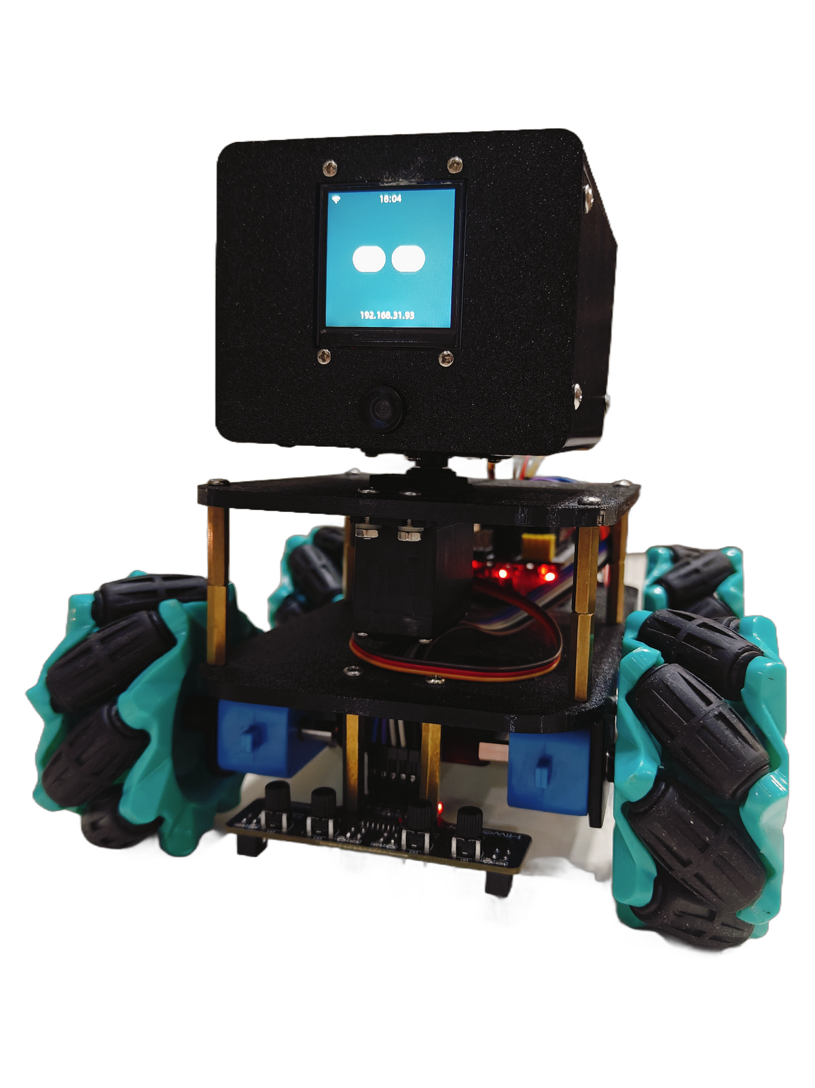
会动手的家用机器人
AI 智能伴侣
机器人
多模态 AI · 能听、能看、会走、会管
家，一个初中生做的实体伙伴
AI 智能多模态伴侣机器人

Slide 2
会说话的盒子，不会动手
家里的智能音箱很聪明，但它只能回答问题。
现在的智能音箱
我们做的机器人
问一句答一句，只会聊天
说一句就开关灯、调亮度
只能待在桌上，不会动
能听、能看，还会自己走
谁说话，都是同一个回答
着火、煤气泄漏自己报警
管不了家里的灯和电器
听声音，就知道你是谁
AI 智能多模态伴侣机器人

Slide 3
一个负责思考，一个负责动手
两块芯片分工：一块连云端想问题，一块管轮子和舵机。
大脑 · 思考
小脑 · 动手
ESP32-S3 芯片：语音对话、认东西
Arduino UNO：驱动四个麦克纳姆轮
摄像头拍照、画面识别
头部转头与特技动作
管屏幕表情和网页控制台
四路巡线、PS2 手柄接管
AI 智能多模态伴侣机器人

Slide 4
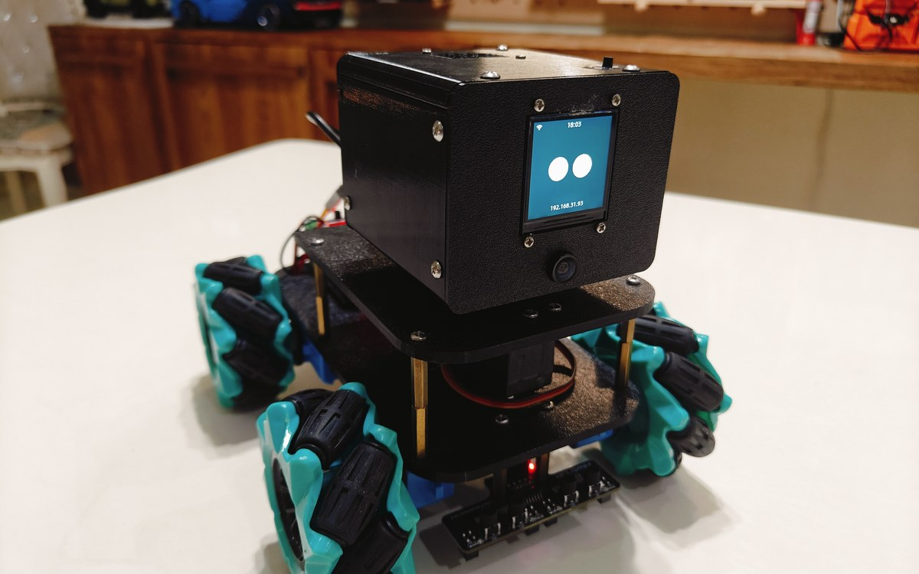
它能听懂、看懂，还认得你
能听会说：接上大模型一直聊下去
认得每个人：听声音就知道是谁
能看会认：举起东西问，拍下再答
有表情：待机、聆听、思考、说话
AI 智能多模态伴侣机器人

Slide 5
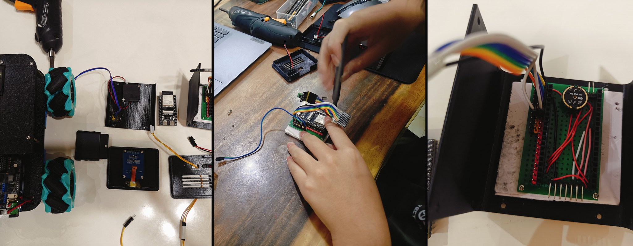
3D 打印 · 手工焊接 · 一行行代码
从一堆零件，到它会自己走路
外壳自己画图打印，线一根根焊，固件一行行写——整台机器人没有一块是买来就能直接用的成品。
AI 智能多模态伴侣机器人

Slide 6
不用叫它，它也在干活
放在桌上，它就是个不用休息的小管家。
桌面上
角落里
待机时钟：大字报时，一句话换色
照片相册：随手一拍，手机能翻看
本地音乐：屏幕上滚动播放歌词
实时视频：网页一打开就能看
AI 闹钟：到点自动播放音乐
自主巡线：沿地上黑线自己走
AI 智能多模态伴侣机器人

Slide 7
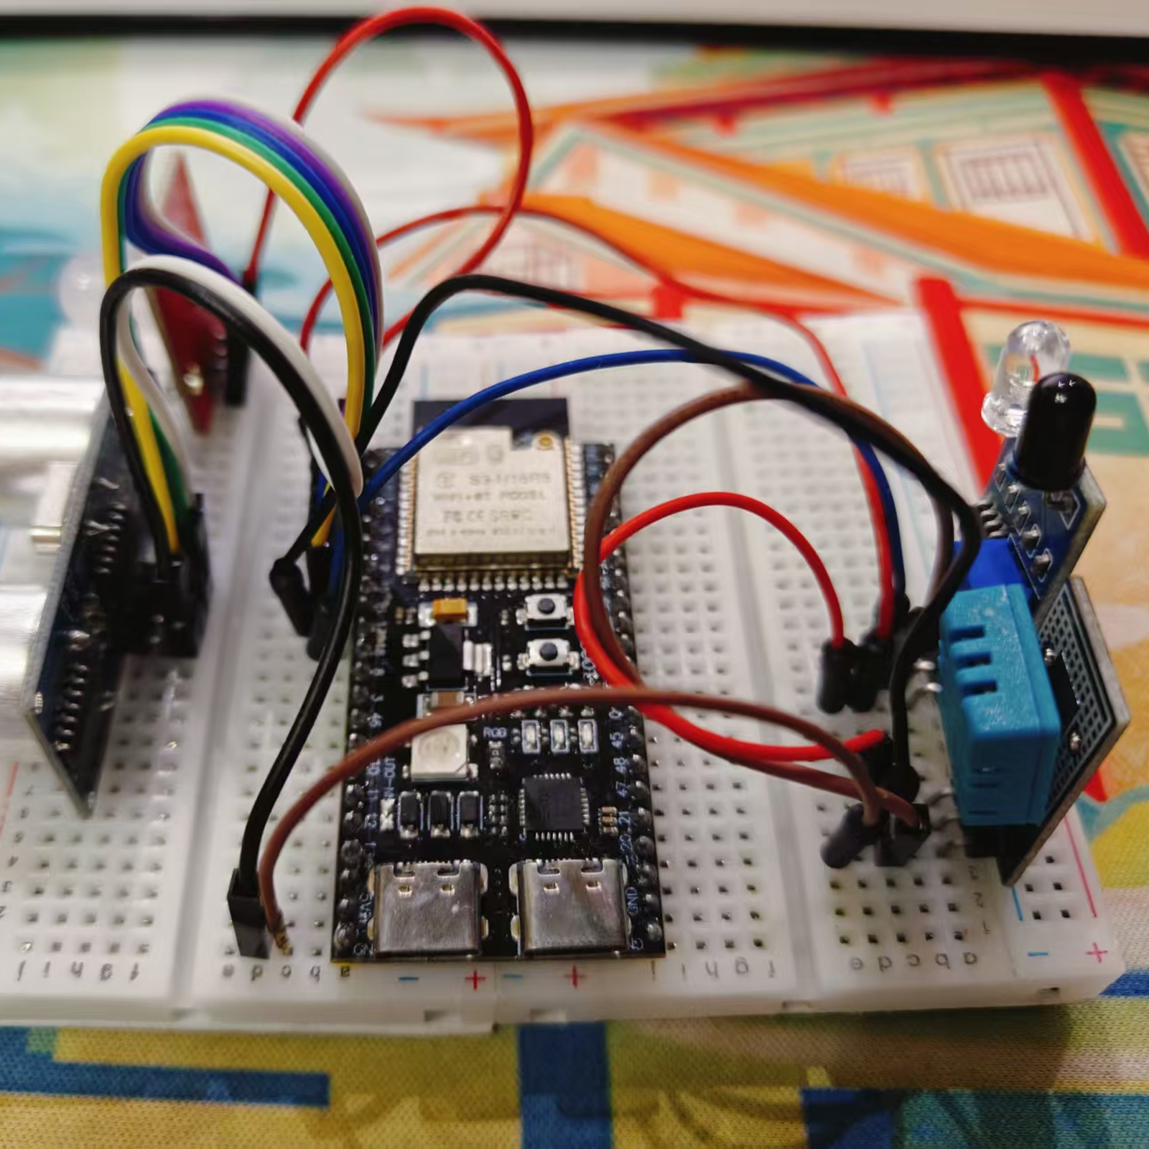
家庭守护
家里出事，它先开口
这几块面包板就是家里的联网节点，通电自动入网。
烟和可燃气：MQ-2 盯着厨房空气
明火：火焰传感器一扫就报警
报警：播报 + 屏幕 + 网页同步
AI 智能多模态伴侣机器人

Slide 8
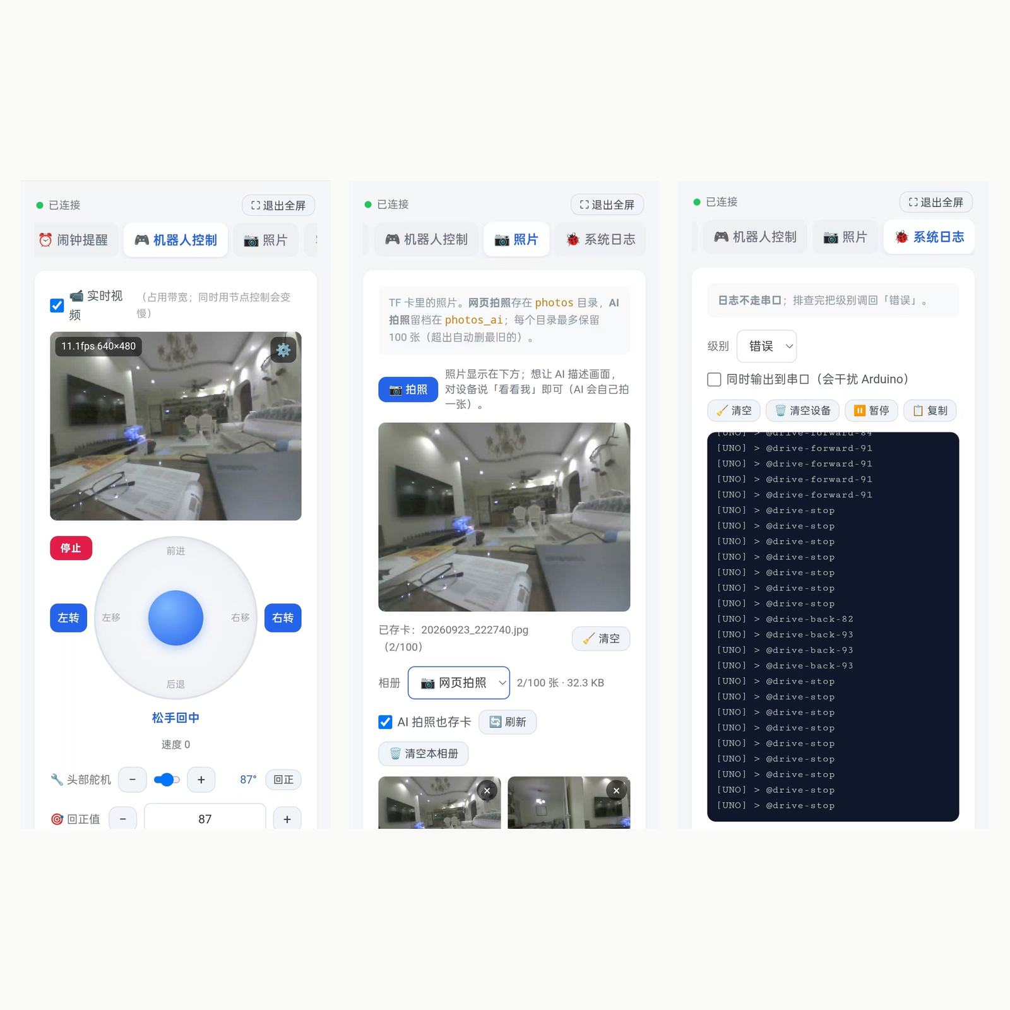
手机打开网页就能管它
不用装 App：连同一个 Wi-Fi，浏览器
输入屏幕上的地址。
传歌、定闹钟、开摇杆、看视频、查日
志全在一页。
页面打开时自动提速 Wi-Fi，遥控不卡
顿。
AI 智能多模态伴侣机器人

Slide 9
让一台机器人“不抽风”有多难
会动只是开始，稳定才难。
25
4
23
24
个 AI 工具
个联网节点
类真机故障
个自动测试
移动、放歌、拍照、开灯
客厅灯、玄关、厨房
定位、修复、写进文档
改完自动跑，防复发
AI 智能多模态伴侣机器人

Slide 10
Q&A
谢谢聆听
让 AI 从工具变成伙伴 · 欢迎提问

